Slide 1
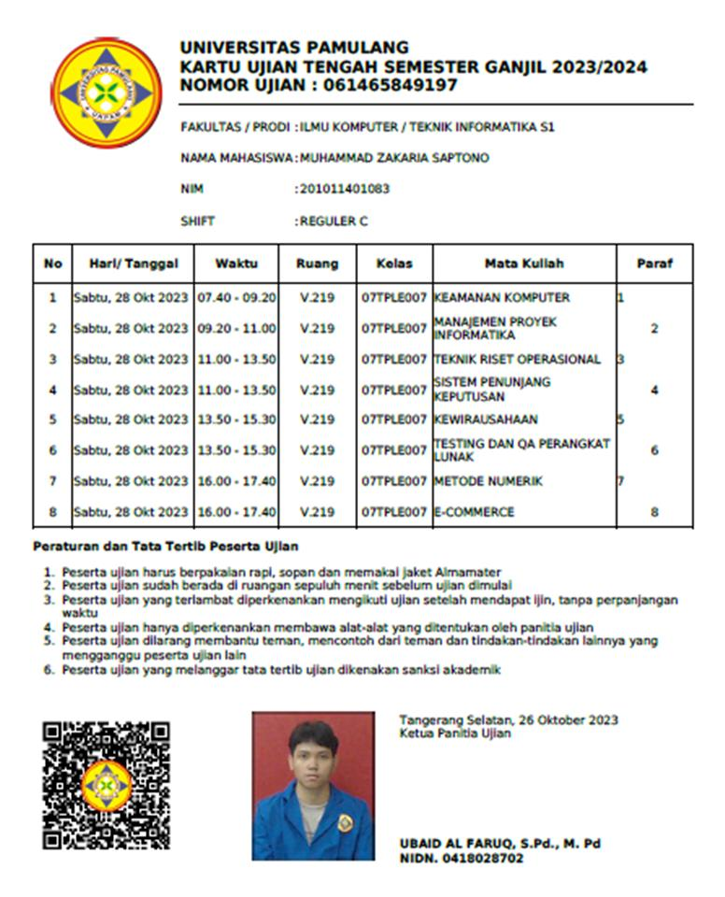
Nama : Muhammad Zakaria Saptono Nim : 201011401083 Kelas : 07TPLE007 UTS : TESTING DAN QA PERANGKAT LUNAK

Slide 2
Whitebox adalah suatu metode pengujian perangkat lunak yang melibatkan pemeriksaan internal dari suatu aplikasi atau sistem. Metode ini juga dikenal dengan sebutan "clear-box" atau "glass-box" testing. Pengujian whitebox dilakukan dengan memeriksa struktur internal, desain, dan implementasi kode dari suatu perangkat lunak.
Tujuan utama dari pengujian whitebox adalah untuk mengevaluasi kebenaran kode, mengidentifikasi kesalahan logika, menemukan celah-celah dalam aliran kode, serta memastikan bahwa semua jalur di dalam kode diuji. Jenis pengujian ini memerlukan pemahaman terhadap cara kerja internal dari perangkat lunak, karena para pengujinya memerlukan akses ke kode sumber atau pemahaman terhadap desain dan arsitektur sistem.
Unit testing adalah metode pengujian perangkat lunak di mana setiap komponen (unit) dari suatu perangkat lunak diuji secara terpisah. Unit dalam konteks ini bisa merujuk pada fungsi, metode, atau kelas dalam kode yang diuji secara individu untuk memastikan bahwa setiap unit berfungsi dengan benar sesuai spesifikasi yang telah ditetapkan.
Tujuan utama dari unit testing adalah untuk memvalidasi setiap bagian kecil dari kode (unit) dan memastikan bahwa setiap unit tersebut bekerja sesuai harapan. Dalam proses unit testing, pengujian dilakukan terhadap unit-unit kecil dalam isolasi, yang memungkinkan pengidentifikasian bug atau kesalahan yang spesifik pada level unit. Setiap unit diuji dengan skenario pengujian yang berbeda, baik yang valid maupun yang tidak valid, untuk memastikan responsnya sesuai dengan yang diharapkan.

Slide 3
berikut adalah contoh sederhana pengujian whitebox menggunakan Python dengan modul unittest, yang merupakan kerangka kerja pengujian bawaan dari Python.
# Modul/fungsi yang akan diuji def hitung_total(a, b): if a > b: total = a * 2 else: total = b * 2 return
total lalu implementasikan pengujian whitebox menggunakan unittest di Python untuk fungsi di atas:
import unittest
# Impor fungsi yang akan diuji
from your_module import hitung_total # Ganti "your_module" dengan nama modul Anda
class TestHitungTotal(unittest.TestCase):
def test_jalur_1(self):
# Jalur di mana a > b
a = 5
b = 3
expected_result = 10 # Hasil yang diharapkan
self.assertEqual(hitung_total(a, b), expected_result)
def test_jalur_2(self):
# Jalur di mana a <= b
a = 3
b = 7
expected_result = 14 # Hasil yang diharapkan
self.assertEqual(hitung_total(a, b), expected_result)
if __name__ == '__main__':
unittest.main()

Slide 4
Penjelasan:
Tujuan mengimpor modul/fungsi yang akan diuji, yaitu hitung_total.
Kemudian, membuat kelas TestHitungTotal yang merupakan turunan dari unittest.TestCase. Di kelas ini, selanjutnya menulis metode pengujian yang memeriksa berbagai skenario.
Metode test_jalur_1 menguji fungsi saat a lebih besar dari b, sedangkan metode test_jalur_2 menguji fungsi saat a kurang dari atau sama dengan b.
Dalam setiap metode pengujian, kami membandingkan hasil yang diharapkan dengan hasil yang diberikan oleh fungsi menggunakan self.assertEqual.
Untuk menjalankan pengujian ini, pastikan user menyimpan kedua potongan kode di file yang berbeda. Simpan fungsi dalam satu file (misalnya your_module.py) dan kode pengujian dalam file terpisah (misalnya test_your_module.py). Kemudian, jalankan test_your_module.py untuk melihat hasil pengujian.
Pastikan modul unittest sudah terpasang di plugin Python sebelum menjalankan kode ini.

Slide 5
CI/CD (Continuous Integration/Continuous Deployment) adalah praktik pengembangan perangkat lunak di mana perubahan kode secara terus menerus diuji, diintegrasikan, dan secara otomatis dideploy ke lingkungan produksi atau pengujian. Untuk proyek Python, berikut langkah-langkah konfigurasi CI/CD dengan menggunakan GitHub Actions sebagai contoh:
Inisialisasi Repository:
Buat repositori di GitHub untuk proyek Python
Pengaturan Lingkungan Virtual:
Pastikan proyek menggunakan lingkungan virtual untuk mengisolasi dependensi. Gunakan virtualenv atau conda untuk mengatur lingkungan virtual.
Pembuatan Berkas Requirements:
Buat berkas requirements.txt yang berisi daftar dependensi Python untuk proyek.
Pengujian (Unit Test):
Pastikan proyek memiliki unit test (dengan unittest atau pytest) dan pastikan perubahan kode diuji secara otomatis.
Konfigurasi CI/CD dengan GitHub Actions:
Buat berkas konfigurasi di .github/workflows/ dalam repositori GitHub Buat berkas YAML, misalnya, python-ci-cd.yml.
Berikut contoh konfigurasi dasar untuk langkah-langkah CI/CD menggunakan GitHub Actions:

Slide 6
name: Python CI/CD
on:
push:
branches:
- main # Ganti dengan branch yang digunakan
jobs:
build:
runs-on: ubuntu-latest
steps:
- name: Checkout Repository
uses: actions/checkout@v2
- name: Set up Python
uses: actions/setup-python@v2
with:
python-version: 3.x # Ganti dengan versi Python yang digunakan
- name: Install Dependencies
run: |
python -m pip install --upgrade pip
python -m pip install -r requirements.txt
- name: Run Tests
run: |
python -m unittest discover # Ganti dengan perintah untuk menjalankan unit test

Slide 7
Deployment (Opsional):
Jika ingin melakukan deployment otomatis ke lingkungan produksi, tambahkan langkah-langkah konfigurasi untuk deployment pada berkas konfigurasi CI/CD.
Commit dan Push Konfigurasi:
Setelah membuat berkas konfigurasi, commit dan dorong (push) perubahan ke repositori GitHub.
Pemantauan Hasil:
Periksa tab "Actions" di repositori GitHub Anda untuk melihat jalannya CI/CD. Anda dapat melihat hasil pengujian dan deployment yang dilakukan secara otomatis setiap kali ada perubahan kode.
Pastikan untuk menyesuaikan langkah-langkah konfigurasi tersebut sesuai dengan kebutuhan proyek

